Slide 1
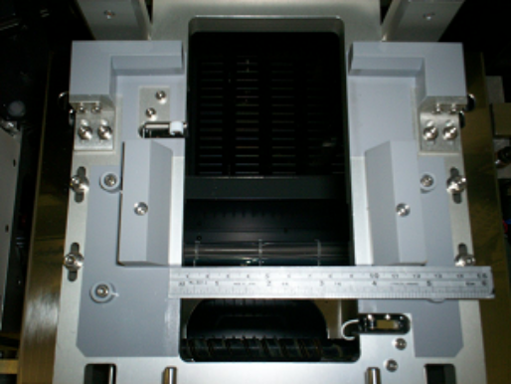
發生事件 : F17 CASSETTE掉落造成18片WAFER報廢
鬆動
發生原因 :
10.1 cm
ACTION:
1.CHECK ALL FURNACE(64台)CARRIER PORT上 BLOCK有無鬆動(3/17完成)
2.將 ALL FURNACE CARRIER PORT上 BLOCK(L/R)調整至9.9 cm,不得大於
10cm(3/17完成)
3.列入PM CHECK ITEM(4/10完成)

